Slide 1

CÁNCER DE PRÓSTATA TRATAMIENTO SISTÉMICO
MD. Mireya Criollo Torres – Médico residente Oncología Clínica
Tutora: Dra. María José Muñoz - Oncóloga Clínica
Programa de acreditación oncológica para médicos residentes

Slide 2

Introducción
El cáncer de próstata es el segundo cáncer más común en los hombres en todo el mundo y la octava causa de muerte relacionada con el cáncer.
A nivel mundial, aproximadamente 1,1 millones de nuevos casos y 307,000 muertes cada año, 3.7% de todas las muertes por cáncer
Los datos muestran que hasta 1/3 pacientes con un tumor localizado fallarán en la terapia local y progresarán a cáncer de próstata avanzado o metastásico en 10 años.
Ferlay J. et al. Int. J. Cancer: 136, E359–E386 (2015)2. Koo, et al Med J. 2015 Sep;56(5):1206-1212

Slide 3
Introducción
Aproximadamente el 30% de los pacientes con CRPC no metástasis (nmCRPC) desarrollarán metástasis óseas dentro de los 2 años de diagnóstico, con una supervivencia global media de aproximadamente 4 años.
La tasa de supervivencia a 5 años para un paciente con metástasis óseas es del 30%
Objetivo retrasar la progresión de la enfermedad, aparición de metástasis, mantener calidad de vida
Ferlay J. et al. Int. J. Cancer: 136, E359–E386 (2015)2. Koo, et al Med J. 2015 Sep;56(5):1206-1212

Slide 4

Progresión de la enfermedad en cáncer de próstata
No hay evidencia radiológica de enfermedad metastásica con métodos convencionales de diagnóstico por imágenes
Asintomáticos fuera de los eventos adversos asociados con tratamientos previos o en curso para el cáncer de próstata1
Treatment Initiation
El nivel de PSA aumenta a pesar de la ADT; tratamiento adicional necesario para controlar la progresión de la enfermedad
Chemotherapy
Treatment Initiation
Radiological
progression
PSA progression
PSA level
PSA nadir
Visceral metastases
9-12
MONTHS^{6,7}
30-40 MONTHS²⁻⁵
16 MONTHS⁶
10-20 MONTHS^{6,7}
Local disease/
Biochemical relapse
Nonmetastatic CRPC⁸
Metastatic CRPC⁸
Asymptomatic
Symptomatic
Mateo J, et al. Eur Urol. 2019;75(2):285-293. 2. Ryan CJ, et al. J Urol. 2018;200:344-352. 3. Fizazi K, et al. N Engl J Med. 2019;380:1235-1246. 4. Smith MR, et al. N Engl J Med. 2018;378:1408-
1418. 5. Hussain M, et al. N Engl J Med. 2018;378:2465-2474. 6. Beer TM, et al. N Engl J Med. 2014;371:424–433. 7. Ryan CJ, et al. N Engl J Med. 2013;368:138-148. 8. NCCN Clinical Practice
Guidelines in Oncology (NCCN Guidelines)®. Prostate Cancer. v2. 2019.

Slide 5
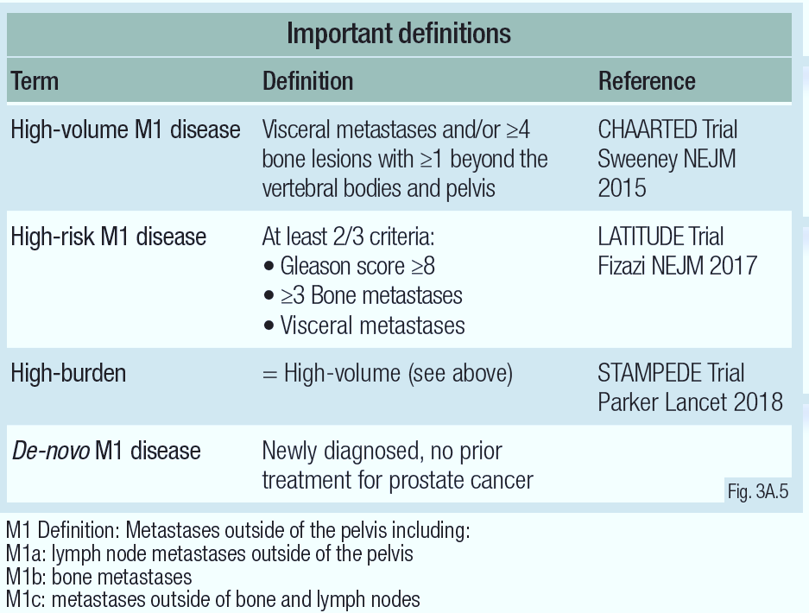
DEFINICIONES IMPORTANTES
de Bono, J., Gillessen, S., Mehra, N., & Loriot, Y. (2020). Genitourinary Tract Tumours Essentials for Clinicians. European Society for Medical Oncology, Second edition, ISBN 978-88-944465-0-0.

Slide 6
CRITERIOS DE PROGRESIÓN
Progresión radiológica
Progresión de acuerdo a criterios de RECIST para enfermedad visceral y tejidos blandos (TAC)
Progresión bioquímica
Incremento APE
3 aumentos consecutivos de APE
≥ 20 % incremento de la suma de diámetros y ≥ 5mm de incremento absoluto en la suma de diámetros
2 o más lesiones nuevas en GGO
Lesiones nuevas
≥ 25% Y ≥ 2 ng/mL del nadir
Confirmado con otra medición en ≥ 3 semanas
Separados por 1 semana c/u
2 aumentos > 50% sobre nadir
>2 ng/mL
J-EANM-ESTRO-ESUR-SIOG Guidelines on Prostate Cancer 2020
Comford P. Eur Urol. 2017 Apr; 71(4):630-642
Sher HI. J Clin Oncol. 2016 Apr 20; 34 (12): 1402-18.

Slide 7
DEFINICIONES IMPORTANTES
Cáncer de próstata sensible a la castración*
Sensible a la castración" se utiliza para definir a los pacientes que no han sido tratados con ADT y aquellos que no están en ADT en el momento de la progresión
M0
Cáncer de próstata resistente a la castración
M0
M1
M1
*Incluso cuando los pacientes tienen o tenían ADT neoadyuvante, concurrente o adyuvante como parte de la RT siempre que tuvieran función testicular recuperada.

Slide 8
Tratamiento

Slide 9
Terapia de deprivación androgénica
Cualquier tratamiento que resulte finalmente en la supresión de la actividad y síntesis de andrógenos se conoce como terapia de deprivación androgénica (ADT)
PIEDRA ANGULAR DEL TRATAMIENTO DE CANCER DE PROSTATA AVANZADO
Scher Hi. J Clin ONcol. 2016 Apr 20, 34 (12)

Slide 10
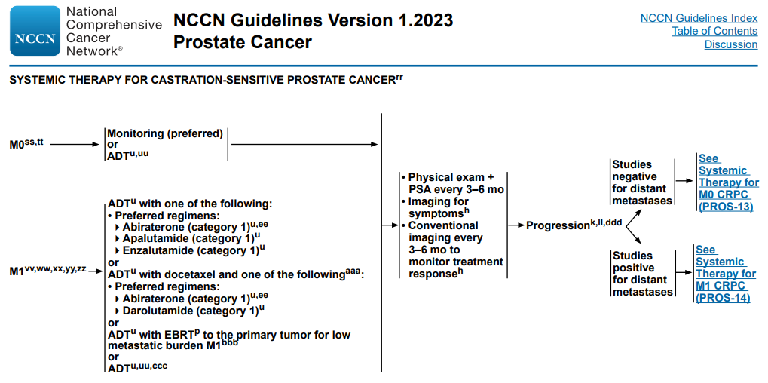
Cáncer de próstata sensible a la castración
ss PSADT and Grade Group should be considered when deciding whether to begin ADT for patients with M0 disease.
tt Patients with a life expectancy ≤5 years can consider observation

Slide 11
Alta Carga
Baja carga
Toxicidad
Contraindicación
Sobrevida menor 5 años

Slide 12
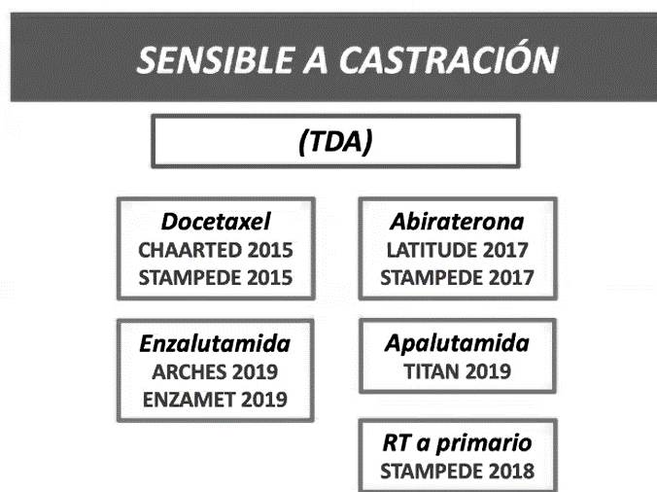

Slide 13
Ensayos CP sensible a la castración – M1
Study | Agents | N | Indication | HR
GETUG-15 | ADT vs ADT/DOC x9 | 385 | M1 CSPC, high volume | 0,90
CHAARTED | ADT vs ADT/DOC x6 | 790 | M1 CSPC, high volume | 0,61
STAMPEDE | ADT vs ADT/DOC x6 | 2962 | MO/M1 CSPC, high volume | 0,76
STAMPEDE | ADT vs ADT/AA | 1199 | MO CSPC | 0,61
LATITUDE | ADT vs ADT/AA/P | 1917 | CSPC, only de novo, high risk | 0,62
ARCHES | ADT/bica/DOC vs ADT/ENZ | 1150 | M1 CSPC, high volumen, early DOC | 0,39
TITAN | ADT/bica/DOC vs ADT/APA | 1052 | M1 CSPC, high volumen, early DOC | 0,67
ENZAMET | ADT/bica/DOC vs ADT/ENZ/DOC | 1125 | M1 CSPC, high volumen, early DOC | 0,70

Slide 14
SEGUIMIENTO

Slide 15
Cáncer de próstata resistente a la castración

Slide 16
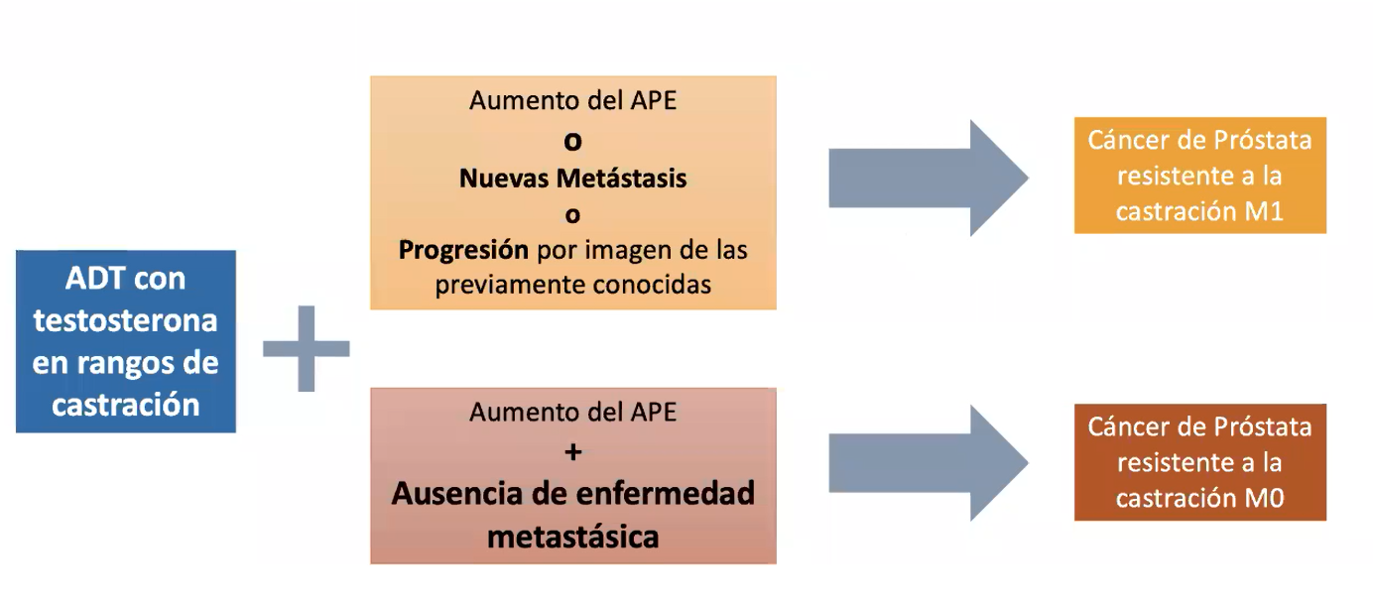
Scher Hi. J Clin ONcol. 2016 Apr 20, 34 (12)

Slide 17
Nivel de testosterona < 50 ng/dL
Aumento de PSA
PE ósea (2 o + lesiones nuevas)
PE ganglionar o visceral
MECANISMOS BIOLÓGICOS DE LA RESISTENCIA A LA CASTRACIÓN
Aumento de expresión de contrareguladores de AR
Mutaciones activadoras de AR
Amplificación de AR
Aumento de la esteroidogénesis
de Bono, J., Gillessen, S., Mehra, N., & Loriot, Y. (2020). Genitourinary Tract Tumours Essentials for Clinicians. European Society for Medical Oncology, Second edition, ISBN 978-88-944465-0-0.

Slide 18
Cáncer de próstata resistente a la castración M0

Slide 19
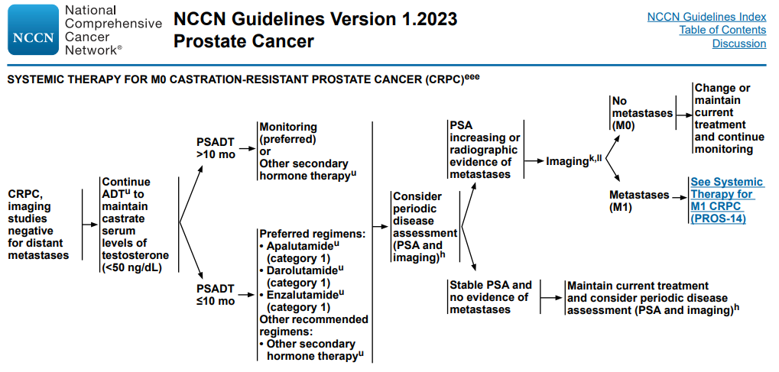
Tiempo de duplicación del PSA (PSADT)
60%
PSADT < 3 M MFS 9 MESES
PSADT 3 A 8,9 M MFS 19 MESES
PSADT 9 A 14,9 M MFS 40 MESES
PSADT > 15 M MFS 50 MESES
Sobrevida libre de metástasis (MFS)
Mayor Mortalidad
prostate.pdf (nccn.org)
https://seor.es/wp-content/uploads/2021/01/MONOGRAFIA-DAROLUTAMIDA-SEOR-version-definitiva.pdf

Slide 20
Inhibidores de los receptores androgénicos para nmCRPC
 | Apalutamide (SPARTAN)^{1,2} Apalutamide + ADT vs ADT | Enzalutamide (PROSPER)^{3,4} Enzalutamide + ADT vs ADT | Darolutamide (ARAMIS)^{5,6} Darolutamide + ADT vs ADT
Patients | N=1207 M0 N0-N1 CRPC PSADT <10 months | N=1401 M0 N0 CRPC PSADT <10 months, PSA >2 ng/ml | N=1509 M0 N0-N-1 CRPC PSADT <10 months, PSA >2 ng/ml
MFS | 40.5 vs 16.2 HR: 0.28; 95% CI: 0.23-0.35 P<0.0001 | 36.6 vs 14.7 HR: 0.29; 95% CI: 0.24-0.35 P<0.001 | 40.4 vs 18.4 HR: 0.41; 95% CI: 0.34-0.5 P<0.001
PFS | 40.5 vs 14.7 HR: 0.29; 95% CI: 0.24-0.36 P<0.001 | – | 36.8 vs 14.8 HR: 0.38; 95% CI: 0.32-0.45 P<0.001
OS | 73.9 vs 59.9 HR: 0.78; P=0.0161 | 67.0 vs 56.3 HR: 0.73, 95% CI: 0.61-0.89 P=0.0011 | NR vs NR HR: 0.69, 95% CI: 0.53-0.88 P=0.003
Notes:
AR, androgen receptor; ADT, androgen deprivation therapy; CI, confidence interval; CRPC, castration-resistant prostate cancer; HR, hazard ratio; MFS, metastasis-free survival; nmCRPC, nonmetastatic castration-resistant prostate cancer; NR, not reached; OS, overall survival; PFS, progression-free survival; PSA, prostate-specific antigen; PSADT, prostate-specific antigen doubling time.

Slide 21
Cáncer de próstata resistente a la castración M1

Slide 22
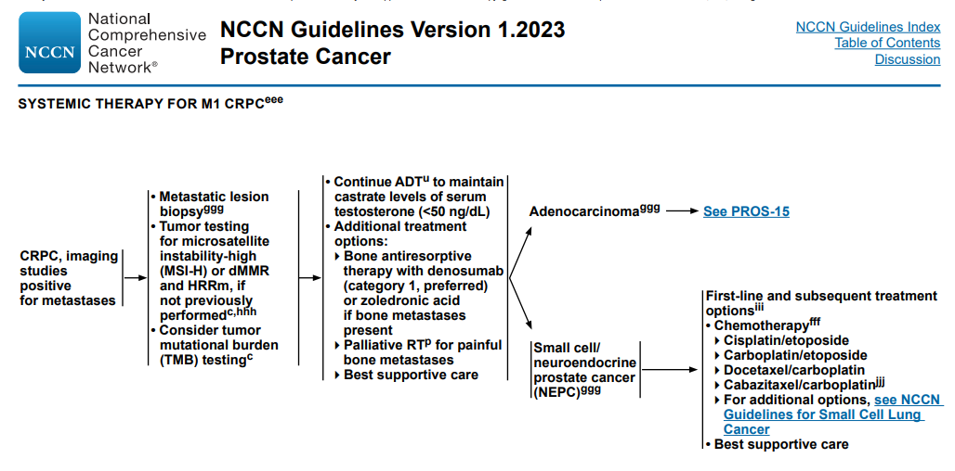

Slide 23
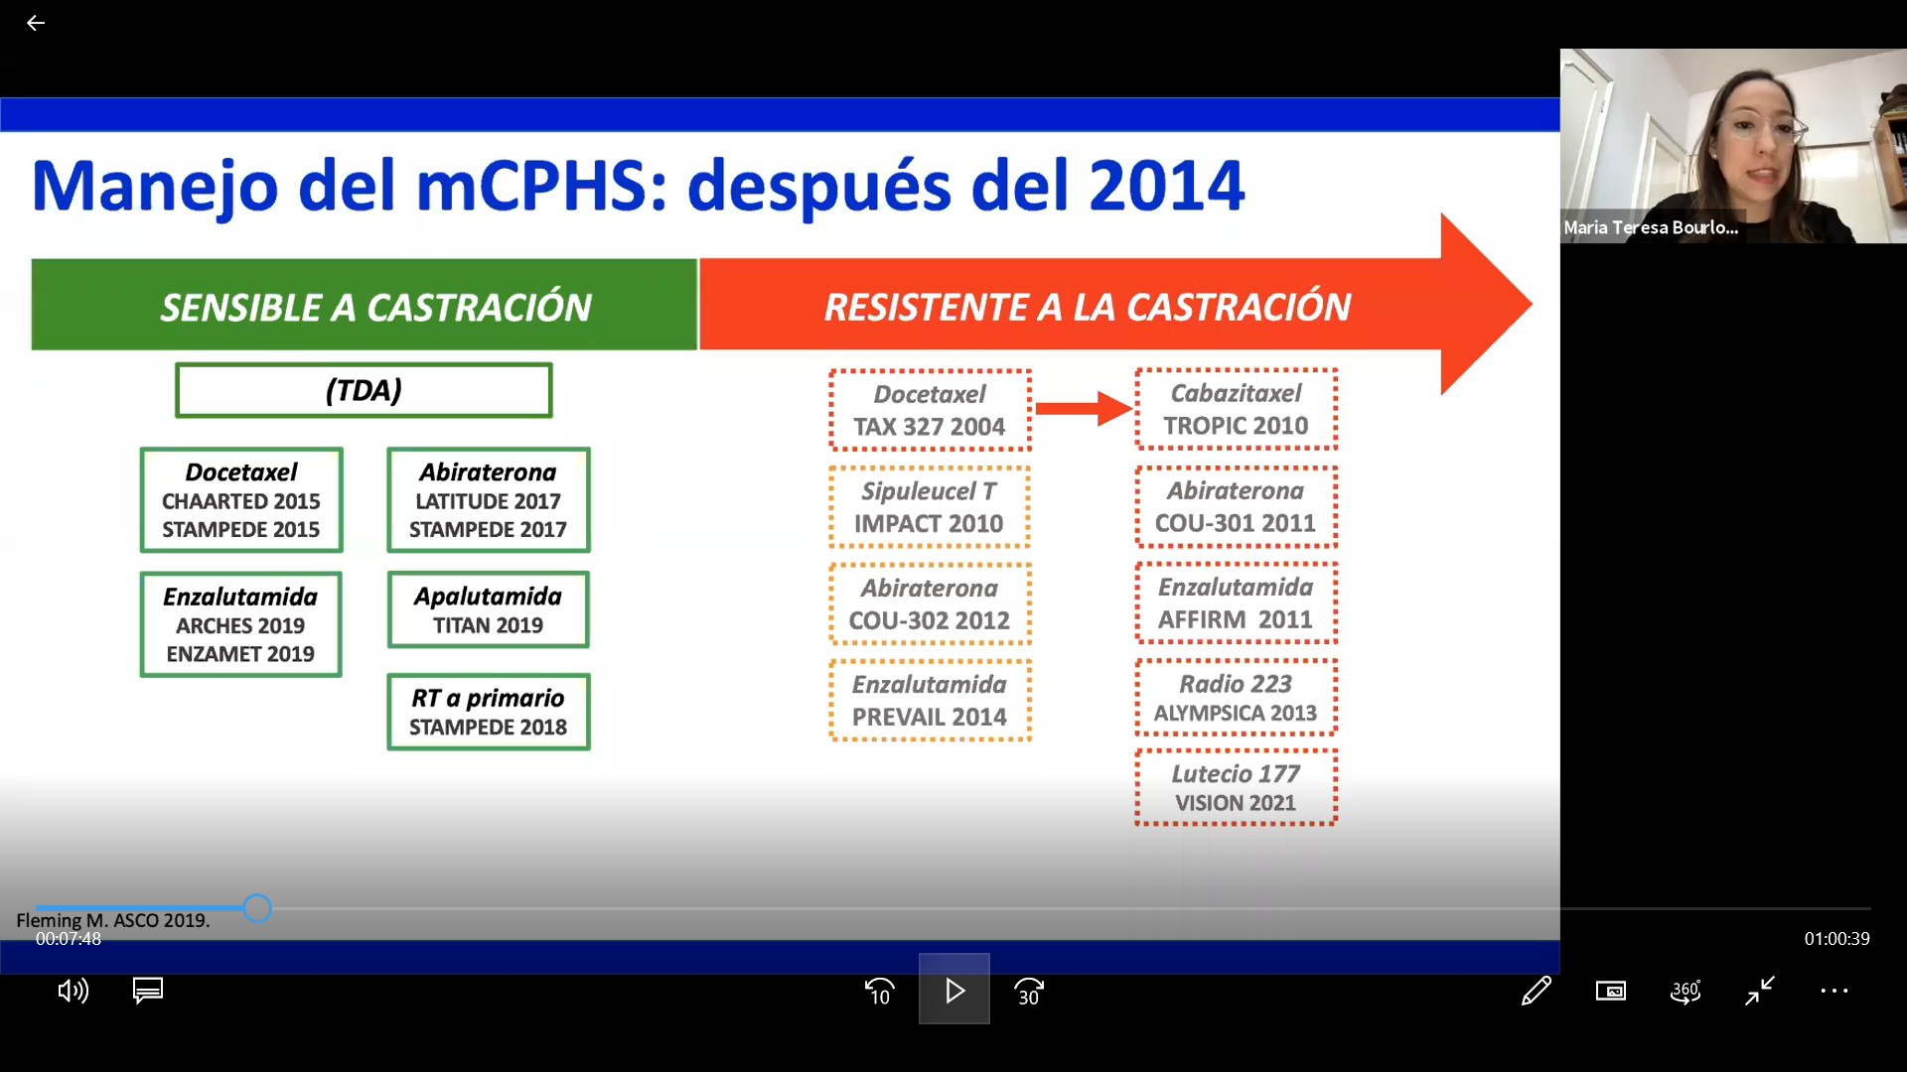

Slide 24
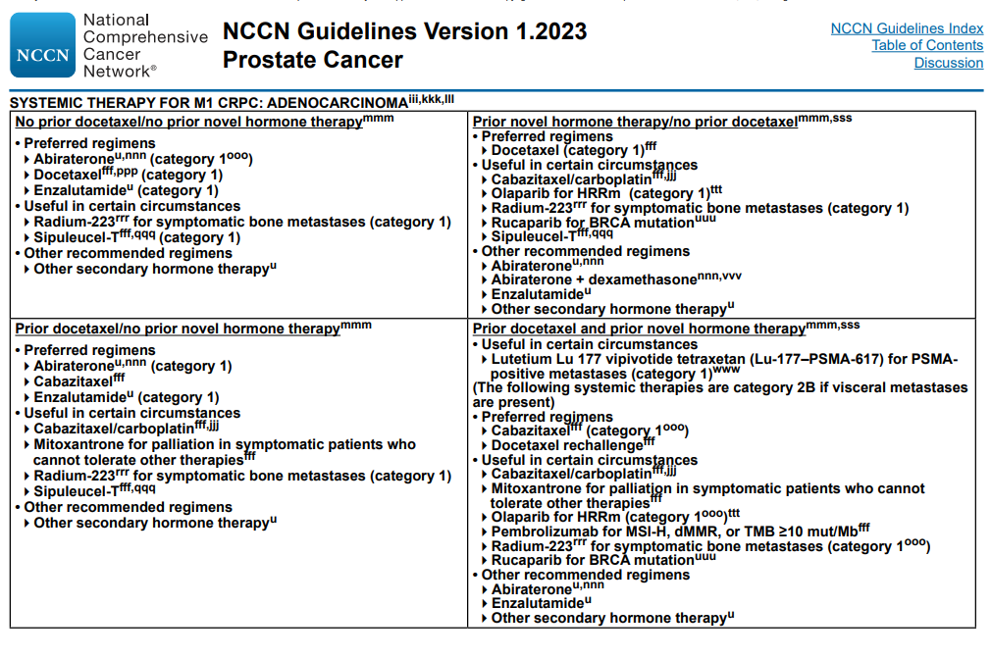
Todo depende de la terapia previa
Cambiar de mecanismo de acción

Slide 25
ENSAYOS FASE 3 EN mCRCP
Study | Agents | N | Indication | HR | ∆OS (mo)
TAX 327 | DOC/P vs mito/P | 1006 | mCRPC, symptomatic or not | 0,76 | +2,9
COU-AA-302 | ABI/P vs P | 1088 | mCRPC (pre-DOC), mild/ no symptoms. No viceral metastases | 0,81 | +44,4
COU-AA-301 | ABI/P vs P | 1195 | mCRPC (post- DOC) | 0,74 | +4,6
PREVAIL | ENZ vs PBO | 1717 | mCRPC (pre-DOC), mild/ no symptoms | 0,77 | +4,0
AFIRM | ENZ vs PBO (or P) | 1199 | mCRPC (post- DOC) | 0,63 | +4,8
TROPIC | CABA/P vs mito/P | 755 | mCRPC (post- DOC) | 0,70 | +2,4
ALSYMPA | Radium-223 vs PBO | 921 | mCRPC (post- DOC or unfit for DOC) | 0,70 | +3,6
PROfound | Olaparib vs NTH | 245 | mCRPC post- NTH (with HRRm) | 0,69 | +4,4
VISION | Lu-PSMA vs NTH | 831 | mCRPC post- NTH (with PSMA+) and chemo | 0,62 | +4,0

Slide 26

PRINCIPALES EFECTOS ADVERSOS
Acetato de Abiraterona | Hipokalemia, hipertensión, edema, bochornos, diarrea y eventos cardiacos
Enzalutamida | Fatiga, hipertensión, sofocos, artralgias, fracturas y <1% convulsiones
Docetaxel | Toxicidad hematológica, neurotoxicidad, alopecia, retención de líquidos
Olaparib | Anemia, náuseas, fatiga, diarrea, vómito

Slide 27

Minimizing Side Effects
Patients want to focus on future plans without worrying about adverse events from cancer treatment¹⁻³
Survival
Safety
Extending Life
Improved overall survival with treatment allows patients to enjoy more time with loved ones^{1,2}
Living Uninterrupted
Maintaining QOL means fewer interruptions to patients’ daily life^{1,4}
Quality of Life
QOL, quality of life.
1. Drudge-Coates L, et al. Clin Genitourin Cancer. 2018;16(2):e411-e419. 2. Al-Batran SE, et al. Ann Oncol. 2015; 26(6):1244-1248. 3. Parker C, et al. Eur J Cancer. 2017; 71:1-6. 4. National Institute on Aging, Cognitive Health and Older Adults. https://www.nia.nih.gov/health/cognitive-health-and-older-adults. Accessed: May 2020.

Slide 28
GRACIAS

